Slide 1
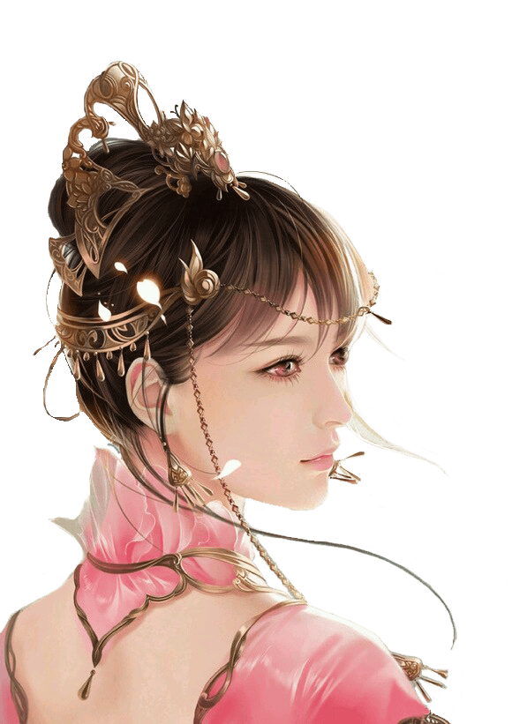
THÚY KIỀU
BÁO ÂN, BÁO OÁN
Trích: TRUYỆN KIỀU
部门名称
Nguyễn Du

Slide 2
行业PPT模板http://www.1ppt.com/hangye/
Nhận biết và phân tích được một số yếu tố của truyện thơ Nôm như: cốt truyện, nhân vật, lời thoại
1
Nêu được nội dung bao quát của văn bản; bước đầu biết phân tích các chi tiết tiêu biểu, đề tài, câu chuyện, nhân vật trong tính chỉnh thể của tác phẩm.
2
Mục
tiêu
3
Nhận biết và phân tích được chủ đề, tư tưởng, thông điệp mà văn bản muốn gửi đến người đọc thông qua hình thức nghệ thuật của văn bản; phân tích được một số căn cứ để xác định chủ đề.
!

Slide 3
ĐỌC
TRẢI NGHIỆM CÙNG VĂN BẢN
I

Slide 4
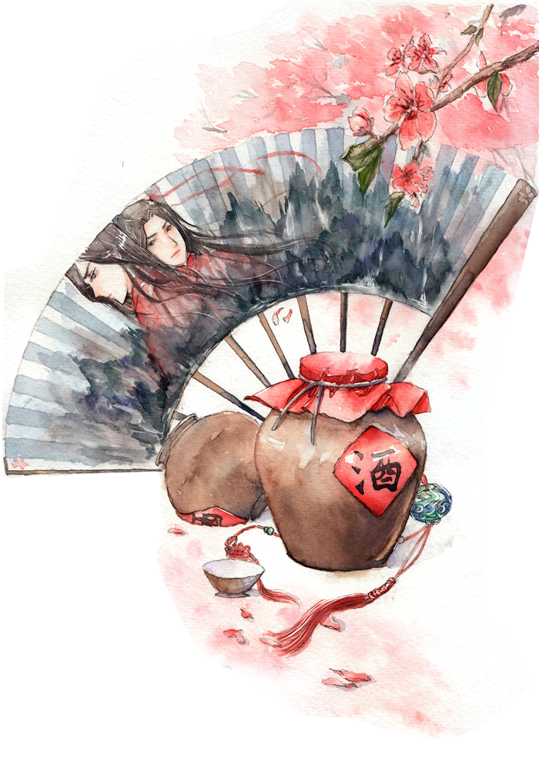
1
Đọc, trải nghiệm đóng vai
HOẠT CẢNH CÔNG ĐƯỜNG
1 bạn học sinh đóng vai trò người dẫn truyện
Các vai diễn:
+ 4 bạn hs trong vai Thúy Kiều, Từ Hải, Thúc Sinh, Hoạn Thư
+ 7 bạn hs trong vai Bạc Hạnh, Mã Giám Sinh. Bạc Bà, Ung, Khuyển, Sở Khanh, Tú Bà,
Những bạn hs còn lại: Vai binh lính.
Đạo cụ: 2 ghế cho Từ Hải và Thúy Kiều.
Sắp xếp khoảng trống trên lớp thành công đường.
Đọc văn bản mẫu

Slide 5
Đọc đoạn thơ từ dòng 2.327 đến dòng 2.332, em hình dung như thế nào về tâm trạng, giọng điệu của Kiều?。
Tóm tắt nội dung cuộc đối thoại giữa Từ Hải và Thúy Kiều (từ dòng 2.319 đến dòng 2.324)?
Xác định những từ ngữ được dùng để miêu tả khung cảnh Kiều thực hiện việc báo ân, báo oán?
2
Dự đoán, suy luận
1
Cách dùng từ “tiểu thư” để xưng hô trong lời thoại thể hiện thái độ gì của người nói đối với người nghe?
2
Mục đích của đoạn thoại từ dòng 2.365 đến dòng 2.372 là gì? Chỉ ra những lí lẽ mà nhân vật đã sử dụng trong đoạn thoại.
3
Câu hỏi tưởng tượng, suy luận
4
5

Slide 6
SUY NGẪM VÀ PHẢN HỒI
II

Slide 7
Phiếu học tập số 2:
Các sự kiện chính | Nhân vật gắn liền với sự kiện
Bố cục của văn bản
Nội dung bao quát của văn bản

Slide 8
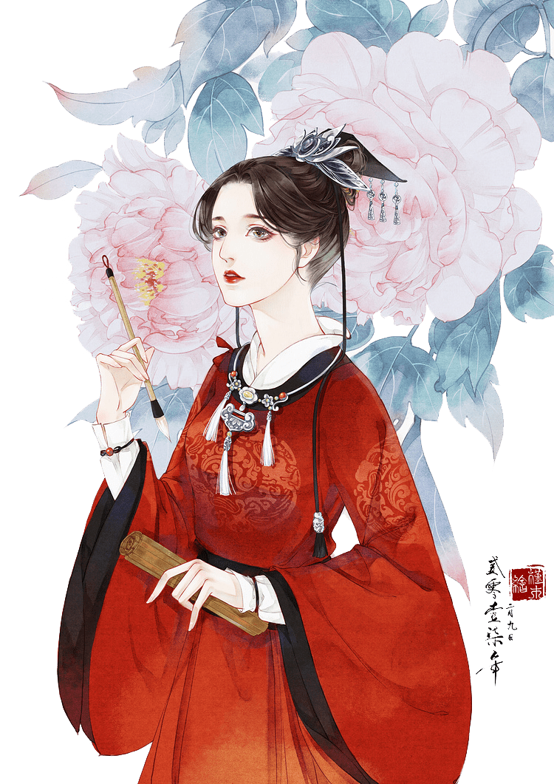
Phiếu học tập số 3:
Nhân vật Thúy Kiều
Chi tiết miêu tả hành động ngôn ngữ của Thúy Kiều:
Tính cách, phẩm chất của Thúy Kiều:

Slide 9
Phiếu học tập số 4:
Nhân vật Hoạn Thư
Chi tiết miêu tả hành động, ngôn ngữ của Hoạn Thư | Tính cách, phẩm chất của Hoạn Thư

Slide 10
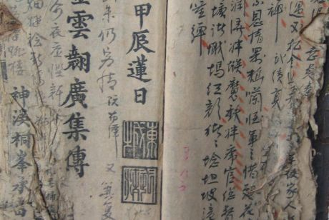
a. Sử dụng thể thơ đặc trưng của truyện thơ Nôm: thơ lục bát.
b. Cốt truyện, nội dung truyện:
Toàn tác phẩm: theo mô hình gặp gỡ - tai biến – đoàn tụ. Trong đoạn trích: mô hình nhân – quả (ở hiền gặp lành).
1
Một số đặc điểm của truyện thơ Nôm qua văn bản

Slide 11
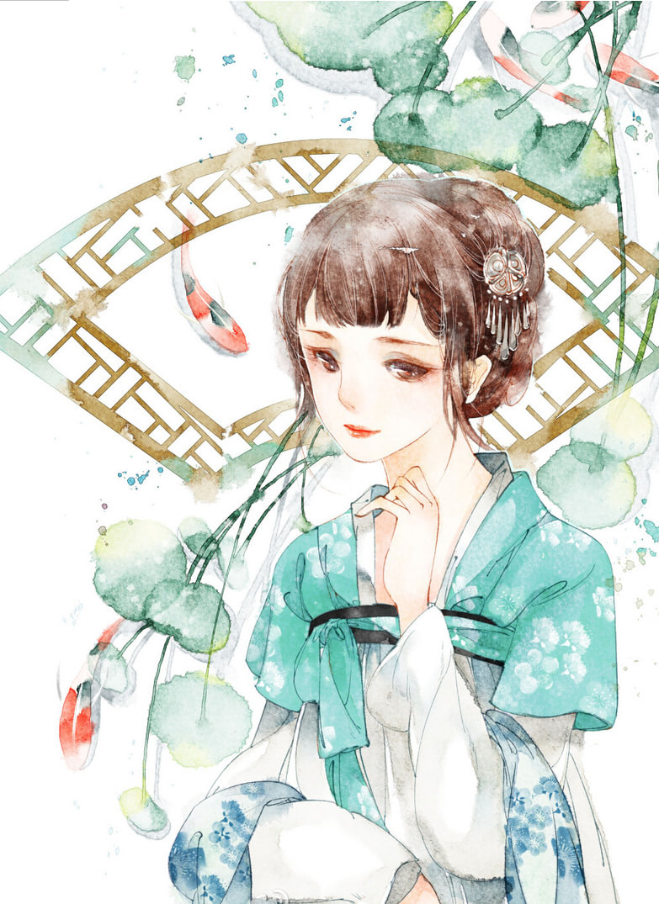
b
Cốt truyện, nội dung truyện
Nội dung truyện thể hiện trạng thái viên mãn hạnh phúc khi ân, oán được đền bồi. Thúy Kiều báo được ân oán với Thúc Sinh, Hoạn Thư và những nhân vật khác。
Nội dụng truyện

Slide 12
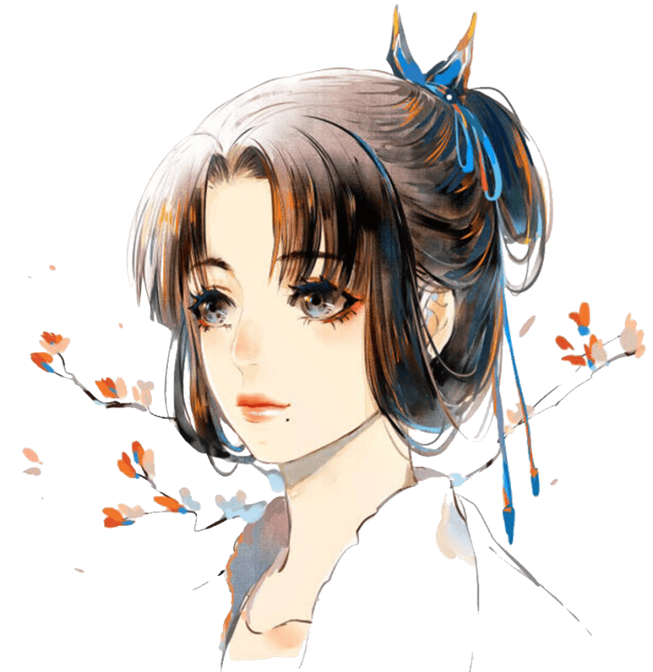
c
Cách xây dựng nhân vật
Sử dụng motif song trùng
Sử dụng motif chính – tà
相
长
Trai tài (Từ Hải) – gái sắc (Thúy Kiều)
Chính (Thúy Kiều – Tà (Bạc Bà, Sở Khanh, ….)

Slide 13
d
Nhân vật trong tính chỉnh thể của tác phẩm
- Điển hình trong truyện thơ Nôm, đó là sự hướng tới vẻ đẹp phẩm chất cao quý, lí tưởng, là mơ ước của cộng đồng muốn đạt đến.
- Kiều là người thấu hiểu đạo lí nhân nghĩa ở đời (báo ân rồi sẽ trả thù): trọng ân nghĩa, vị tha, tế nhị, khéo léo trong mối quan hệ với Thúc Sinh; bao dung, độ lượng, có phần thấu hiểu với cảnh ngộ của người khác trong mối quan hệ với Hoạn Thư; mạnh mẽ, quyết liệt đòi lại công bằng cho bản thân, không khoan nhượng với cái ác trong mối quan hệ với bọn “buôn thịt bán người”,…

Slide 14
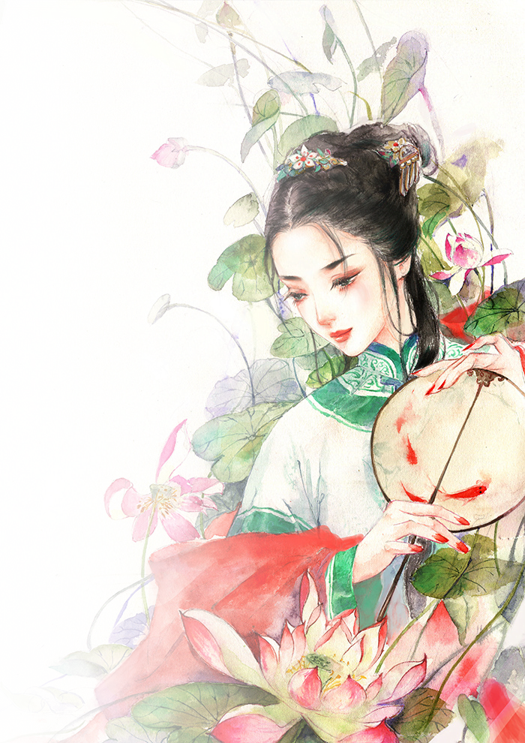
b
Cốt truyện, nội dung truyện
Hoạn Thư
Từ Hải
Là hình tượng tiêu biểu cho nhân vật anh hùng, đại diện cho tự do, công lý, thế hiện mơ ước của nhân dân. Trao uy quyền cho Kiều, tin tưởng Kiều là người thông minh, sáng suốt và có thể thực hiện việc báo ân báo oán phân minh.
Có thế giới nội tâm phong phú, đa dạng, khôn ngoan, lọc lõi, thấu hiểu tâm lý đối phương.

Slide 15
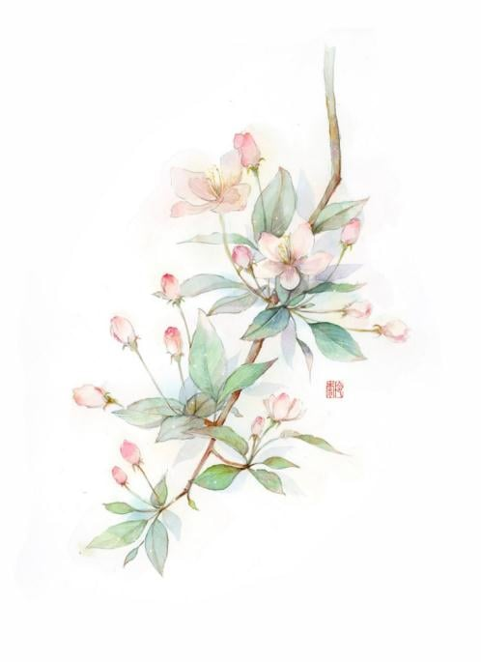
2
Chủ đề của văn bản
Chủ đề của văn bản
Căn cứ xác định chủ đề
Tấm lòng nhân nghĩa, vị tha của Thuý Kiều; khát vọng, ước mơ công lí chính nghĩa theo quan điểm của tác giả và nhân dân thời đại Nguyễn Du (con người bị áp bức, đau khổ sẽ vùng lên thực thi công lí “ở hiền gặp lành, ở ác gặp ác”).
Cách sắp xếp các sự kiện chính; cách khắc hoạ khung cảnh báo ân, báo oán; cách khắc hoạ tính cách nhân vật qua hành động, lời đối thoại, cách xây dựng các nhân vật trong tính chỉnh thể của VB.

Slide 16
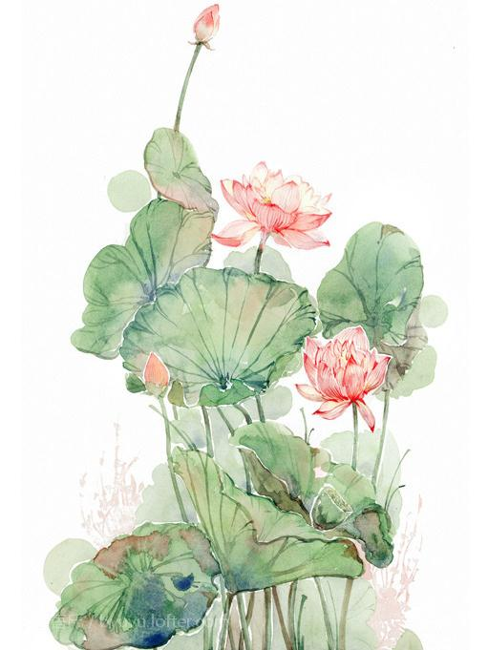
LUYỆN TẬP, VẬN DỤNG
I

Slide 17
? Sau khi học xong văn bản, em hãy nêu một số đặc điểm của truyện thơ Nôm?
? Em có nhận xét gì về nghệ thuật kể chuyện bằng thơ lục bát trong văn bản Lục Vân Tiên cứu Kiều Nguyệt Nga (Nguyễn Đình Chiểu) và văn bản Thúy Kiều báo ân, báo oán (Nguyễn Du)?
Em có nhận xét gì về nghệ thuật kể chuyện bằng thơ lục bát trong văn bản Lục Vân Tiên cứu Kiều Nguyệt Nga (Nguyễn Đình Chiểu) và văn bản Thúy Kiều báo ân, báo oán (Nguyễn Du)?

Slide 18
THANK YOU

